Slide 1
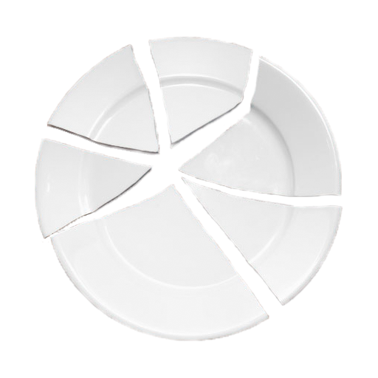
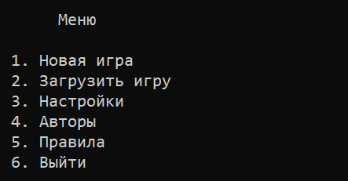

Plate of Fate сбежать из общепита
Игрок – повар в ресторане
Цель – сбежать из ресторана любой ценой
Игроку необходимо:
обслуживать клиентов
находить на локациях новые рецепты
помещать в ограниченный инвентарь ингредиенты с локаций и объединять их в блюда для гостей
Текстовое RPG
Мир состоит из трех этажей ресторана с разными типами клиентов на каждом
Итогом игры являются четыре различные концовки

